Slide 1
Spring & Jakarta EE
Konrad Makselan
Dariusz Kotula
Kamil Osika
Filip Kostkiewicz
Jeremiasz Macura
Piotr Dajewski
Jakub Piątek
Damian Zamojski

Slide 2
Jakarta EE
Wcześniej JavaEE (Java Enterprise Edition)
Zbiór specyfikacji
Wzorce architektoniczne
Przykłady:
Servlet specification
Enterprise Java Bean specification
Context and Dependency Injection specification
Bardzo dojrzały i zaawansowany projekt
Jednakże można w łatwy sposób zintegrować go ze Spring’iem
Notes:
Servlet specification -> request/response model
Enterprise Java Bean specification -> invocation architecture
Wiele różnych dobrych sposobów rozwiązania pewnych problemów oraz zagnieżdżenie w sobie wielu aplikacji

Slide 3
Servlet API
Do serwisów pracujących na zasadzie pytanie -> odpowiedź
Mogą łączyć się w łańcuchy
Można dodawać filtrowanie
Zazwyczaj nasłuchują konkretnych portów przy użyciu protokołu HTTP
Notes:
Filtrowanie przed lub po wykonaniu pracy servleta

Slide 4
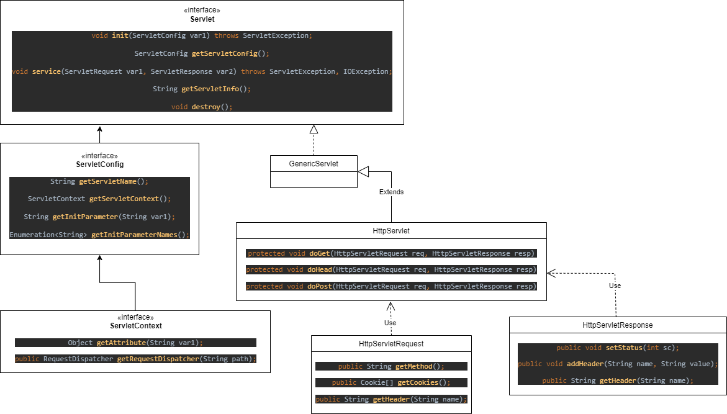
Notes:
ServletRequest
the protocol, attributes of the request, parameters, etc.
ServletResponse
provides mechanisms by which a servlet can build a response
matching the request.

Slide 5
Filtry
Umożliwiają filtrowanie zarówno zapytania jak i odpowiedzi lub obu naraz
Logika umieszczana w metodzie doFilter()
Przykłady zastosowania:
Zabezpieczenie systemu (Autentykacja)
Enkrypcja danych
Konwersja przesyłanych obrazów
Kompresja danych
itd
public default void init(FilterConfig filterConfig) throws ServletException {}
public void doFilter(ServletRequest request, ServletResponse response, FilterChain chain) throws IOException, ServletException;
public default void destroy() {}
Notes:
init uruchamiana dokładnie raz w trakcie inicjalizacji filtra przez kontener webowy
doFilter uruchamiana za każdym razem gdy zapytanie przechodzi przez dany łańcuch servletów i filtrów
destroy wywoływana gdy wszystkie wątki w metodzie doFilter zakończą swoją pracę. Wywołanie tej metody nie pozwala uruchomić metody doFilter na tej instancji filtra

Slide 7
Implementacja modułu
dependencies {
compileOnly 'javax.servlet:javax.servlet-api:4.0.1'
compile "org.springframework:spring-core:$springFrameworkVersion"
compile "org.springframework:spring-context:$springFrameworkVersion"
compile "com.fasterxml.jackson.core:jackson-databind:$jacksonVersion"
compile project(':chapter3')
}
Servlet’s structure:
1. Grab a Spring application context from the servlet context.
2. Get a Service from the Spring application context.
3. Create a Gson reference to prepare to generate JSON output.
4. Get servlet parameters from the HttpServletRequest.
5. Validate parameters.
6. Generate output from the Service, using Gson’s toJson() method to convert to JSON.

Slide 8
VoteForSongServlet
package com.bsg5.chapter5;
import com.bsg5.chapter3.MusicService;
import com.fasterxml.jackson.databind.ObjectMapper;
import org.springframework.context.ApplicationContext;
import javax.servlet.annotation.WebServlet;
import javax.servlet.http.HttpServlet;
import javax.servlet.http.HttpServletRequest;
import javax.servlet.http.HttpServletResponse;
import java.io.IOException;
@WebServlet(urlPatterns = "/vote")
public class VoteForSongServlet extends HttpServlet {
@Override
public void doGet(HttpServletRequest req, HttpServletResponse resp)
throws IOException {
ApplicationContext context = (ApplicationContext) req
.getServletContext()
.getAttribute("context");
MusicService service = context.getBean(MusicService.class);
ObjectMapper mapper = new ObjectMapper();
String artist = req.getParameter("artist");
String song = req.getParameter("song");
if (artist == null || song == null) {
log("Missing data in request: requires artist and song
parameters");
resp.setStatus(500);
} else {
log("Voting for artist " + artist + ", song " + song);
service.voteForSong(artist, song);
resp.setStatus(200);
resp.getWriter().println(
mapper.writeValueAsString(service.getSong(artist, song))
);
}
}
}

Slide 9
GetSongsForArtistServlet
package com.bsg5.chapter5;
import com.bsg5.chapter3.MusicService;
import com.bsg5.chapter3.model.Song;
import com.fasterxml.jackson.databind.ObjectMapper;
import org.springframework.context.ApplicationContext;
import javax.servlet.annotation.WebServlet;
import javax.servlet.http.HttpServlet;
import javax.servlet.http.HttpServletRequest;
import javax.servlet.http.HttpServletResponse;
import java.io.IOException;
import java.util.List;
@WebServlet(urlPatterns = "/songs")
public class GetSongsForArtistServlet extends HttpServlet {
@Override
public void doGet(HttpServletRequest req, HttpServletResponse resp)
throws IOException {
ApplicationContext context = (ApplicationContext) req
.getServletContext()
.getAttribute("context");
MusicService service = context.getBean(MusicService.class);
ObjectMapper mapper = new ObjectMapper();
String artist = req.getParameter("artist");
if (artist == null) {
log("Missing data in request: requires artist parameter");
resp.setStatus(500);
} else {
List<Song> data = service.getSongsForArtist(artist);
resp.setStatus(200);
resp.getWriter().println(
mapper.writeValueAsString(data)
);
}
}
}

Slide 10
Jak wyświetlić ‘Hello world, w spring
@WebServlet(urlPatters = “/hello”)
public class FirstHellowServlet extends HttpsServlet {
private final JtwigRenderer renderer = JtwigRenderer.defaultResponse response;
@Override
Protected void odGet(HttpServletRequest request, HttpServletResponse response)
throws ServletException, IOException {
renderer.dispatcherFor("/WEB-INF/templates/jtwig/hello.jtwig.html")
.with("name", "world")
.render(request, response);
}
}

Slide 11
<!DOCTYPE html>
<html>
<head>
<title>Hello, {{ name }}</title>
</head>
<body>
<p>
Hello, {{ name }}
</p>
</body>
</html>

Slide 12
Kontekst Springa w serwletach
Użycie Springa w serwletach:
Spring Web
Spring Boot
Podejście “tradycyjne”

Slide 13
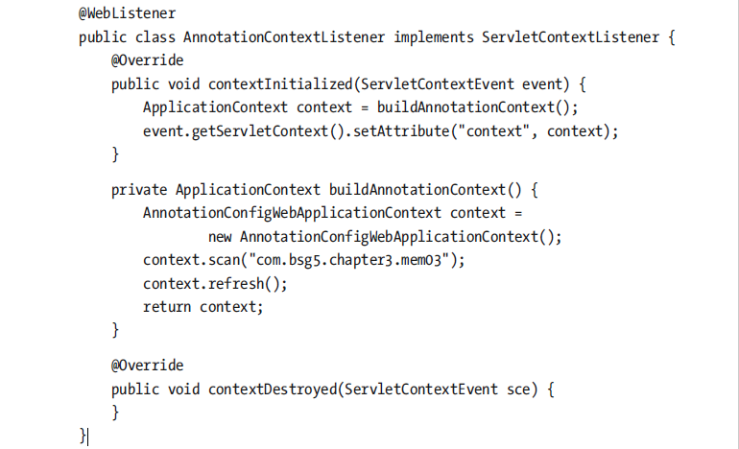
ServletContextListener

Slide 14
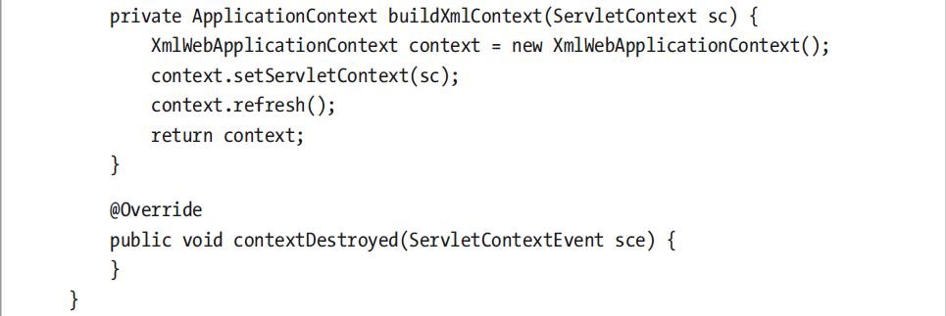
The XML-Based Spring Context Application

Slide 15
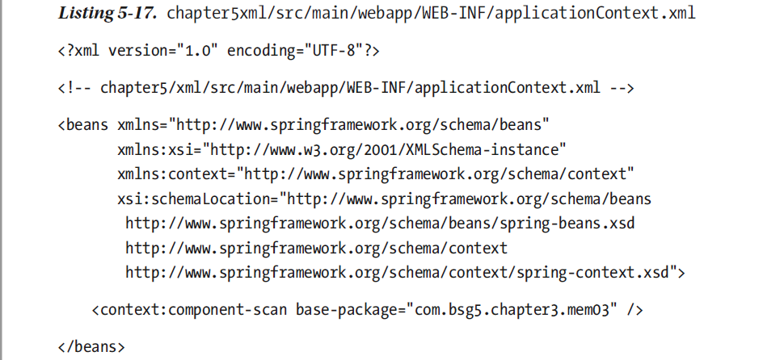
Plik konfiguracyjny XML

Slide 16
Dziękujemy za uwagę

